Slide 1
Diocesi di terni, narni, amelia
Incontro Delle fOranie
Ben venuti
all’assem-blea dei
Consigli pastorali
della Forania
Proposta di criteri
strategie e orientamenti
in vista di scelte pastorali
operative e geografiche
nella nostra diocesi

Slide 2
Prima Parte
L’annuncio del Vangelo, priorità assoluta
Un annuncio
dentro una
società in continuo
cambiamento
e complessa,
caratterizzata
dalla mobilità,
bombardata dalle reti telematiche e social
con l’uso di molteplici
linguaggi.
Tutto
il popolo di Dio
ha il compito
di annunciare
Il Vangelo

Slide 3
La comunità cristiana soggetto di pastorale
E’ l’ecclesiologia di comunione offerta dal Concilio, sviluppata dalla Teologia Pastorale nei decenni successivi e rilanciata dal magistero.
La Chiesa, costituita dalla carità divina, è chiamata a strutturarsi sul territorio come comunità che, pur nella diversità dei ruoli e dei carismi, sollecita la corresponsabilità di tutti i suoi componenti.
L’obiettivo da raggiungere è:
  “far maturare le comunità parrocchiali come soggetto di una catechesi permanente e integrale,
  di una celebrazione liturgica viva e partecipata,
  di una testimonianza di servizio attenta e operosa” (ETC n. 28).
La comunione è l’espressione massima della partecipazione e della corresponsabilità delle varie articolazioni della comunità.
“Fare della Chiesa la casa e la scuola della comunione: ecco la grande sfida che ci sta davanti nel millennio che inizia, se vogliamo essere fedeli a Dio e rispondere anche alle attese profonde del mondo” (NMI n. 43).

Slide 4

Attenzione!
Il tempo nel quale ci troviamo a vivere,
è caratterizzato da trasformazioni rapide.
Il contesto nel quale operiamo è multiculturale, multietnico, multireligioso…
il nostro impegno pastorale, non può prescindere
da queste fattori.
L’essere Chiesa in questo contesto,
coinvolge tutti a pieno titolo:
Sacerdoti, religiosi/e, laici.
Ad ogni componente la comunità cristiana,
lo Spirito elargisce doni e carismi
da accogliere e valorizzare
per l’utilità comune.

Slide 5

Attenzione a dati che fanno riflettere!
Per il 2015
l’ISTAT ha fornito il dato della frequenza settimanale ai riti religiosi sul territorio nazionale,
riguardo alle diverse classi di età.
Vanno in chiesa ogni domenica,
  Il 40% degli anziani
  Il 25% di chi ha l’età compresa tra i 45 e i 60 anni
  Il 15% dei giovani tra i 18 e i 29 anni
Dal 2006 al 2015, si registra un calo generalizzato:
  i giovani dai 18 ai 24 anni e gli adulti dai 55 ai 59 anni, hanno perso il 30% dei frequentanti.
  coloro che hanno dai 25 ai 29 anni - 20%
  coloro che hanno dai 40 ai 50 anni - 10%
  gli anziani - 12%
  Come spiegare queste alte punte di disaffezione?
  Processo di secolarizzazione? Pastorale inefficace?...

Slide 6

Alcuni obiettivi a cui puntare
A partire dalla situazione attuale,
VERIFICARE la formazione delle persone e delle nostre comunità, al senso di Chiesa e di missione.
INTERROGARSI sul ruolo del parroco, del Consiglio pastorale, degli operatori pastorali nella conduzione della comunità cristiana.
INDIVIDUARE progettualità che diano incisività ed efficacia alla pastorale.
AVVIARE rapporti tra le parrocchie di un medesimo territorio nel portare avanti la pastorale in modo unitario.
FORMULARE PROPOSTE per ridisegnare la geografia delle parrocchie e dare nuove e più adeguate risposte pastorali ai bisogni delle comunità.

Slide 7
Carismi ruoli e funzioni nella comunità
( VMPMC N. 12 )
P
A
R
R
O
C
O
E
B
A
T
T
E
Z
Z
A
T
I
“Il parroco sarà meno l’uomo del fare e più l’uomo della comunione;
avrà cura di:
promuovere
vocazioni, ministeri e carismi che lo Spirito suscita per l’utilità comune
far passare i componenti la comunità dalla collaborazione alla corresponsabilità
da figure che danno una mano a presenze che pensano insieme e camminano dentro un comune progetto pastorale.
Valorizzazione e
coinvolgimento
di tutti,
in uno spirito
di sinodalità

Slide 8
Dalla Chiesa particolare alla parrocchia
dal punto di vista ecclesiale si qualifica in riferimento alla Chiesa particolare, di cui costituisce un’articolazione.
E’ la forma storica privilegiata della localizzazione della Chiesa particolare (VMPMC, n. 3).
Nascita della Chiesa particolare
“Costituirono per loro in ogni comunità alcuni anziani e dopo aver pregato e digiunato li affidarono al Signore, nel quale avevano creduto” (At 14,2)
LA PARROCCHIA
La parrocchia è «il nucleo fondamentale nella vita quotidiana della diocesi».
La pastorale in chiave missionaria esige di abbandonare il comodo criterio del “si è fatto sempre così”.
Invito tutti ad essere audaci e creativi in questo compito di ripensare gli obiettivi, le strutture, lo stile e i metodi evangelizzatori delle proprie comunità (EG, nn. 33 e 28).
Giovanni Paolo II
Papa Francesco

Slide 9
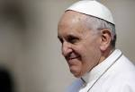
Presupposti da cui partire
Papa Francesco ci sollecita ad uscire e a collocarci
in modo attivo nella STORIA,
con uno stile di dialogo e condivisione,
offrendo proposte che comunichino la gioia del Vangelo
(= siano risposte alle domande di senso e di salvezza).
“E’ vitale che oggi la Chiesa esca
ad annunciare il Vangelo a tutti,
in tutti i luoghi, in tutte le occasioni,
senza indugio, senza repulsioni
e senza paura…
La Chiesa “in uscita” è la comunità
di discepoli missionari
che prendono l’iniziativa
che si coinvolgono,
che accompagnano,
che fruttificano, e festeggiano” (EG, nn. 23 e 24).
Notes:
Con questa piccola frase, aprendo i lavori del 31° Convegno nazionale delle Caritas diocesane, l’allora Presidente di Caritas Italiana, Il Vescovo Francesco Montenegro, ha riassunto gli esiti del lavoro realizzato nel primo anno di riflessione e verifica sul tema dell’ANIMAZIONE.
In poche righe sono condensati i principali elementi dell’animazione pastorale:
la NATURA dell’animazione pastorale, che è azione, pratica, non teoria (in modo attivo, costruire proposte)
il SOGGETTO attivo (non il destinatario!) di questa azione, che è la Chiesa
la FINALITA’, che non è l’aumento delle offerte o del numero dei volontari, ma la comunicazione, l’innesto del Vangelo nella storia
il TERRENO, che è la storia, intesa come la realtà del mondo i fatti, la cultura, i sentimenti piccoli e grandi di ogni giorno, di ogni uomo, di ogni gruppo, di ogni comunità
lo STILE, potremmo dire anche il metodo, che non è quello della trasmissione di un contenuto, ma della contaminazione delle esperienze Vangelo/Storia (la Chiesa che esce da sé e dialoga, si “sporca” con il mondo)

Slide 10
per promuovere comunità responsabili e solidali nello spirito del Vangelo
Necessita una riprogrammazione
della pastorale

Slide 11
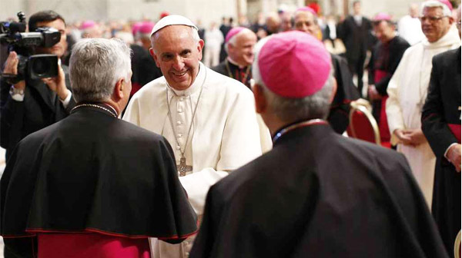
Verso una «pastorale integrata»
E’ finito il tempo della parrocchia autosufficiente.
“La parrocchia ha urgenza di muoversi raccordandosi con le parrocchie vicine, nel contesto delle comunità pastorali, delle vicarie e delle zone, superando tendenze di autosufficienza e investendo in modo coraggioso su una pastorale d’insieme” (Il volto… nn. 10-11).
Specialmente l’esercizio della carità esige una logica «integrativa», cercando di mettere le parrocchie «in rete», puntando ad una pastorale d’insieme (Il volto… n.11).
La logica integrativa oltre al rapporto
tra le parrocchie, ancora prima si richiede
tra le parrocchie e la Chiesa particolare
(Il volto… n. 11).

Slide 12

La parrocchia impara a”pensarsi al futuro”
ponendosi in cammino,
verso… le comunità pastorali?
LA PASTORALE,
HA BISOGNO
DI RINNOVARSI
PER PROMUOVERE LA COMUNIONE
ATTRAVERSO
LO SVILUPPO
DI COMUNITA’ PASTORALI

Slide 13
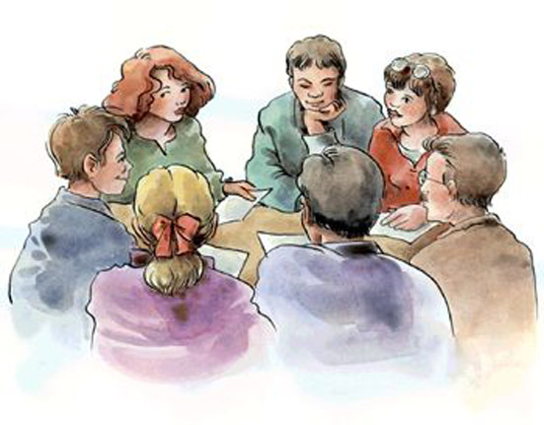
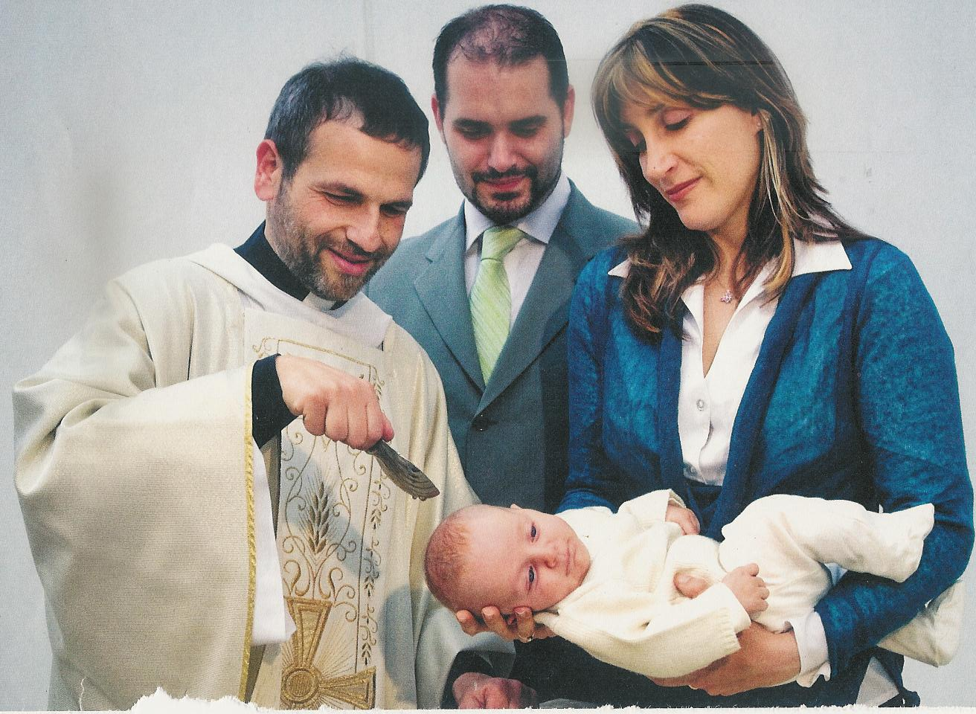
Tutti siamo discepoli missionari
In virtù del battesimo, ogni membro del popolo di Dio è divenuto discepolo missionario,
è un soggetto attivo di evangelizzazione, chiamato ad offrire la testimonianza dell’amore esplicito del Signore. (Cfr. EG, n. 120)

Slide 14
E’ responsabilità di ogni battezzato
Ogni battezzato ha la responsabilità di portare il Vangelo alle persone con le quali ha a che fare,
in qualsiasi luogo, nella vita, nella piazza , nel lavoro, nella strada (Cfr. EG, n. 127).

Slide 15
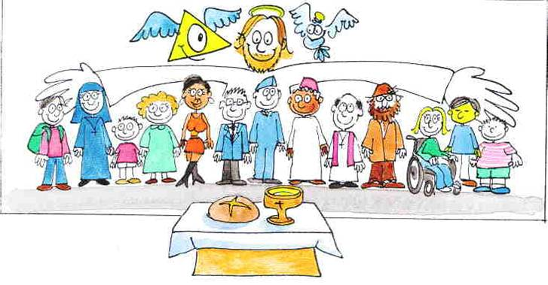
Presupposti per un cammino verso la comunione
La comunione è mistero divino e vocazione umana
  Il Dio della Rivelazione è comunione del Padre, del Figlio e dello Spirito Santo. Con il battesimo e i sacramenti, noi partecipiamo a questa comunione .
La Chiesa, a servizio della comunione
“La Chiesa è in Cristo come sacramento, cioè segno
e strumento dell’intima unione con Dio e dell’unità di tutto il genere umano” (LG, n. 1).
Quindi , la comunione nella Chiesa dovrebbe esprimere questo mistero di amore, vivendo gli uni “con” gli altri, gli uni “per” gli altri.
Comunione e missione nella Chiesa
La comunione, dono dello Spirito, rappresenta la
sorgente, ma anche l’esito della missione della Chiesa.
Tale missione nell’annunciare il Vangelo, assume forme diverse secondo i tempi, le situazioni,
i destinatari, i contesti.

Slide 16
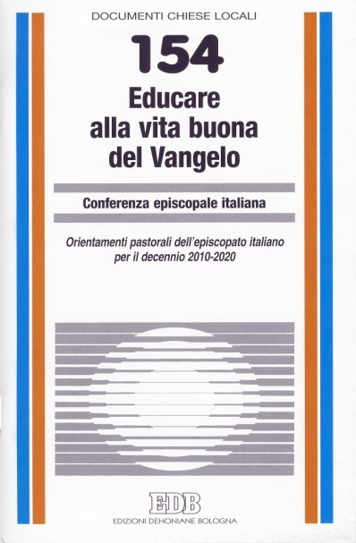
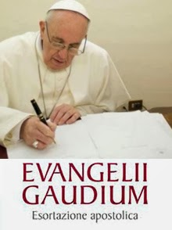
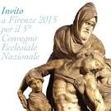
Quattro coordinate di riferimento
A cinquant’anni dal Concilio Vaticano II,
il cammino pastorale delle nostre Chiese locali oggi, si colloca entro queste coordinate:
Gli Orientamenti pastorali della CEI “Educare alla vita buona del Vangelo”.
2. L’Esortazione apostolica di Papa
Francesco “Evangelii gaudium” .
3. Le cinque vie indicate dal Convegno ecclesiale “In Gesù Cristo il nuovo umanesimo”:
uscire, annunciare, abitare,
educare, trasfigurare.
4. Le priorità pastorali indicate dal nostro vescovo: ”Trovare modalità e stile di evangelizzazione efficaci, qui ed oggi”, per realizzare la comunione e la missione, nel segno della misericordia”.

Slide 17
Conoscere ed analizzare la situazione del proprio territorio
Configurazione anagrafica
  Numero abitanti
  Rapporto tra nati e mori
  Età media della popolazione
Configurazione socio-culturale
  Composizione della popolazione: cittadina, paesana, rurale
  Prevalenza della popolazione: giovane, adulta, anziana
  Mobilità/stabilità della popolazione
  Tipo di cultura dominante: individualista, conformista…
  Presenza o meno di centri di aggregazioni, commerciali, di divertimento
Configurazione religiosa
  Frequenza alla messa domenicale
  Frequenza ai sacramenti
  Pastorale giovanile
  Preparazione al matrimonio
  Numero di famiglie separate
  Numero di coppie di fatto
  Esistenza o meno della catechesi degli adulti
  ......................................................

Slide 18

Necessita che le nostre comunità si interroghino
A cinquant’anni dal Concilio Vat. II e a cinquecento anni dal Con. di Trento, possiamo immaginare che ci siano strutture, scelte, prassi pastorali e modalità da conservare, cambiare, sostituite?
L’attuale modello di parrocchia, potrebbe avere una maggiore efficacia pastorale nella collaborazione ed integrazione di più parrocchie, che condividono un’unica progettualità?
Pensiamo che sia necessario passare
  da parrocchie solitarie a parrocchie in relazione,
  da parrocchie autosufficienti a parrocchie solidali,
  dalla responsabilità del solo parroco alla responsabilità
  condivisa dall’intera comunità,
  da singole azioni in risposta ad esigenze immediate a progettualità organiche e condivise?
Abbiamo delle ipotesi da fare per promuovere la comunione pastorale?
Possiamo indicare delle soluzioni per ridisegnare la geografia della diocesi: foranie, comunità pastorali, parrocchie,?

Slide 19
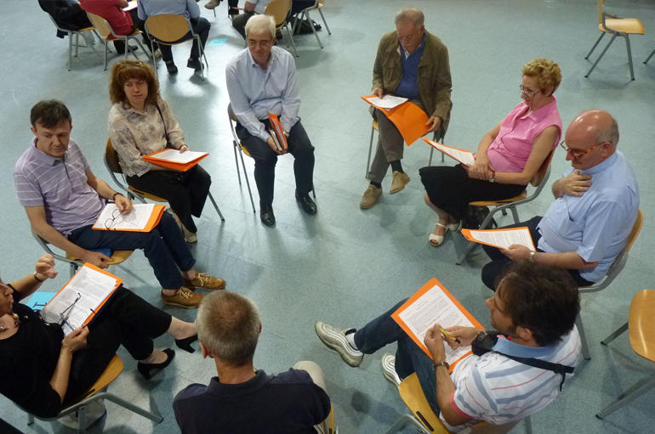

Senso di una proposta: le Comunità Pastorali
In risposta agli aspetti caratteristici del nostro tempo (mobilità, complessità, necessità di lavorare in equipe…),
ma anche al bisogno di rafforzare la comunione e dare incisività ed efficacia alla pastorale della diocesi,
Si propongono le Comunità pastorali, che si definiscono come forme di collaborazione stabile ed organica tra parrocchie vicine, attraverso una progettualità condivisa e affidate dal vescovo alla cura pastorale di un’équipe.
Lo scopo: dare un nuovo impulso alla missione ecclesiale, facendo uscire le singole comunità da una illusoria autosufficienza e favorendo una maggiore collaborazione attraverso un unico progetto,
promuovendo e valorizzando i vari carismi
e ministeri di tutti i battezzati.

Slide 20

Elementi essenziali delle Comunità Pastorali
A partire dalle istanze che emergono dalle diverse realtà pastorali della diocesi, è necessario fissare alcuni elementi essenziali delle CP:
Definizione del territorio sul quale far sorgere la CP tenendo conto dell’omogeneità sociale, l’appartenenza ad uno stesso comune, numero non eccessivo di parrocchie.
Nomina da pare del vescovo, di un presbitero coordinatore responsabile della CP, a cui compete:
  presiedere il Consiglio della CP
  coordinare coloro che esercitano un ministero
  guidare la progettazione pastorale e la sua realizzazione,
  promuovere la comunione fraterna tra i presbiteri della CP
  costituire commissioni per i vari ambiti della pastorale (Catechesi, liturgia, carità)
  curare i rapporti con la comunità civile.
Istituzione di una segreteria della CP .

Slide 21
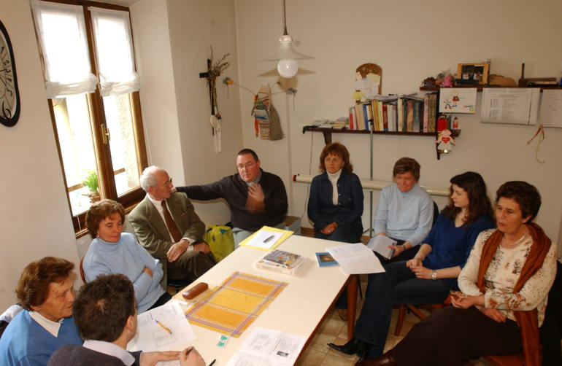
Compiti e funzioni delle Comunità Pastorali
Compito della CP
Realizzare le dimensioni costitutive della Chiesa: annuncio della Parola Dio, celebrazione della liturgia, testimonianza della carità.
Le funzioni delle CP
Istituire e convocare il Consiglio pastorale
Realizzare, attraverso il discernimento comunitario, una progettazione comune della pastorale, attraverso:
- l’ascolto della Parola di Dio e del magistero,
- la conoscenza e l’analisi della situazione
sociale e pastorale,
- la definizione degli obiettivi
- la precisazione dei tempi
- l’individuazione delle persone da coinvolgere
e delle risorse da impiegare
- la verifica e la ridefinizione degli obiettivi.
Promuovere la corresponsabilità delle Associazioni, dei Gruppi e di tutti i battezzati.
Curare l’integrazione tra Catechesi, liturgia e carità.

Slide 22
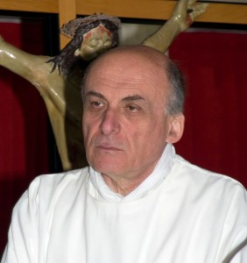
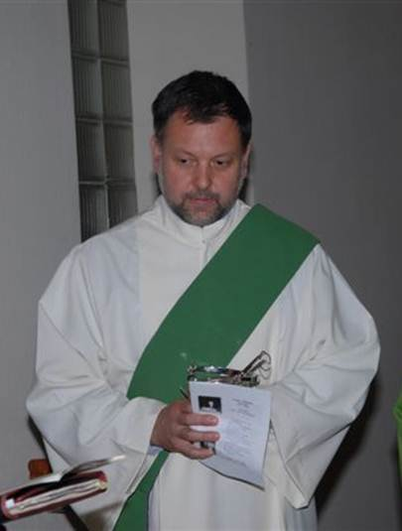
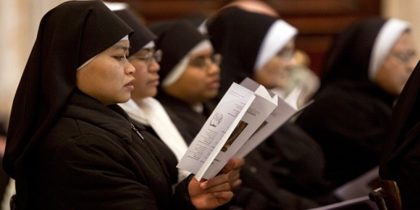
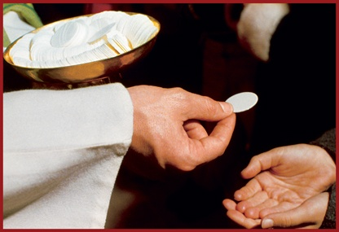


Soggetti coinvolti nelle Comunità pastorali
Sono posti a servizio dell’unica missione della Chiesa,
i ministeri ordinati: sacerdozio, diaconato,
i consacrati/e
i ministeri istituiti o esercitati di fatto che si fondano sul battesimo
le aggregazioni laicali
tutti i battezzati con la varietà dei carismi, suscitati per il bene comune.

Slide 23
Gli organismi di comunione
Forarie
La costituzione delle CCPP non cancella le foranie, ma forse sarà necessario ridefinire i confini.
Consiglio della CP
Il delle CCP è formato dal presbitero responsabile della CP, dagli altri eventuali parroci e dai rappresentanti di tutte le parrocchie che formano la CP.
Se lo si ritiene opportuno, il CCP potrà avvalersi della collaborazione di commissioni (Catechesi, liturgia, carità).
Commissione economica
E’ l’organismo che cerca di ottimizzare le risorse e di sensibilizzare le parrocchie ad avviare percorsi di comunione tra parrocchie , soprattutto a sostegno di quelle che si trovano in particolare difficoltà.
Organismi di partecipazione parrocchiali
Il CCP non cancella gli organismi di partecipazione parrocchiali (consiglio pastorale e degli affari economici), anche se la loro funzione andrà armonizzata all’interno della nuova organizzazione pastorale.

Slide 24
contribuisci anche tu
al rinnovamento della pastorale
Per concludere,
un invito
E’ necessario accogliere l’invito
per abitare pastoralmente
il territorio e dare risposte adeguate
ad ogni persona che è alla ricerca
del senso della vita.

